Slide 1
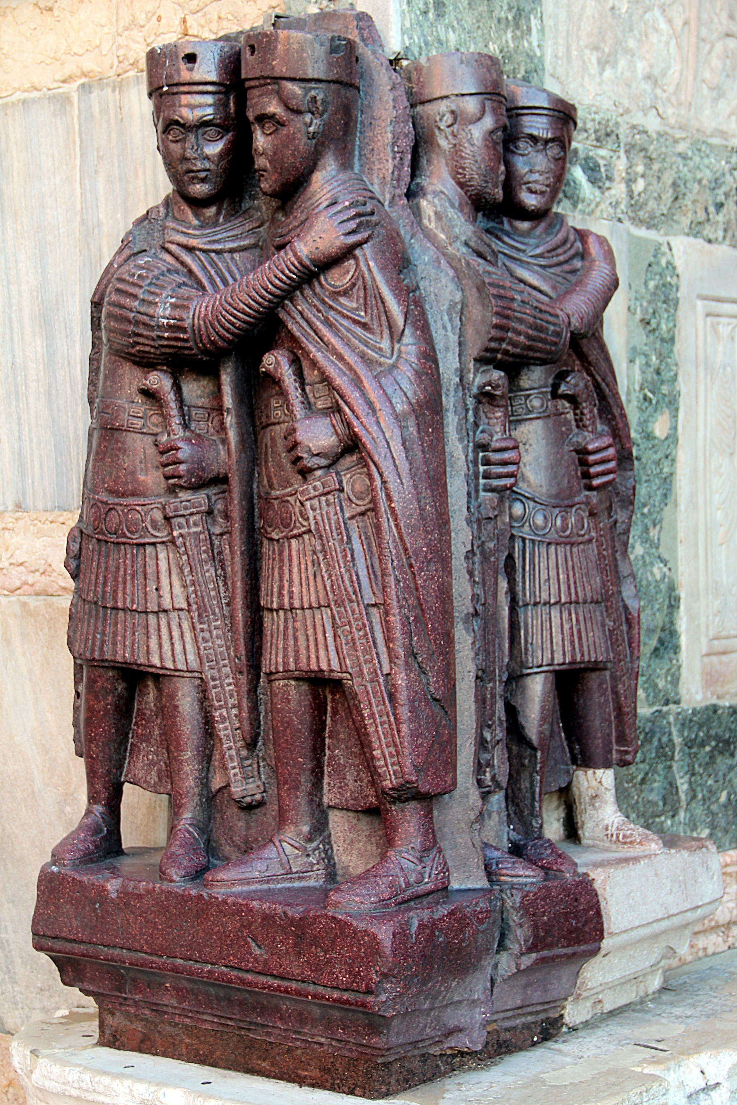

CM2
Les grands
Repères
Amélie Marineau-Pelletier
Statue des quatre tétrarques (v. 290) (Venise, Place Saint-Marc)

Slide 2
476 : Chute de l’Empire romain d’Occident
v. 496 : Baptême de Clovis
732 : Chartes Martel arrête la progression musulmane
751 : Sacre de Pépin le Bref
800 : Couronnement de Charlemagne
843 : Traité de Verdun
888 : Mort de Charles III le Gros
911 : Le chef Viking Rollon obtient la Normandie
978/980 : Premier concile de la Paix de Dieu (Laprade, Puy)
1088 : Création de la première université (Bologne)
1095 : Première croisade
1098 : Fondation de Cîteaux
1122 : Concordat de Worms
1144 : Consécration de la basilique de saint Denis
1180 : Philippe Auguste, roi
1215 : Concile de Latran IV
1309-1376 : siège de la papauté en Avignon
1337 – 1453 : Guerre de Cent ans
1347 : Début de la Peste Noire
v.1450 : Invention de l’imprimerie à caractères mobiles
1453 : Prise de Constantinople par les Turcs
1492 : Découverte de l’Amérique/Fin de la Reconquista
1517: Réforme protestante
Les Valois
Les Mérovingiens (457-751)
Les Carolingiens (751-988)
Les Capétiens (988-1328)
(1328-1498)
Le Haut Moyen âge (Ve – Xe s.)
Le Moyen âge central
(XIe – XIIIe s.)
Le Bas Moyen âge
(XIVe – XVe s.)

Slide 3
La chute de l’Empire romain d’Occident (fin Ve-VIIIe siècles)
  Les structures de l’Empire romain tardif
  L’installation des « barbares » et la chute de l’Empire
  Radiographie des royaumes « barbares »
Le royaume franc de Clovis à Dagobert (481-639)
  L’émergence d’un royaume
  Les successeurs de Clovis
  Les structures politiques et administratives du regnum francorum
L’ascension des Carolingiens (639-814)
  Des rois mérovingiens faibles
  Les Pippinides
  La royauté carolingienne triomphante
Vers une société féodale (Xe-XIe siècles)
  La fin des Carolingiens en Francie
  L’essor des princes et des principautés
  Le développement de relations de type « féodales »

Slide 4
I. La chute de l’Empire romain d’Occident
(Ve-VIIIe siècles)

Slide 5
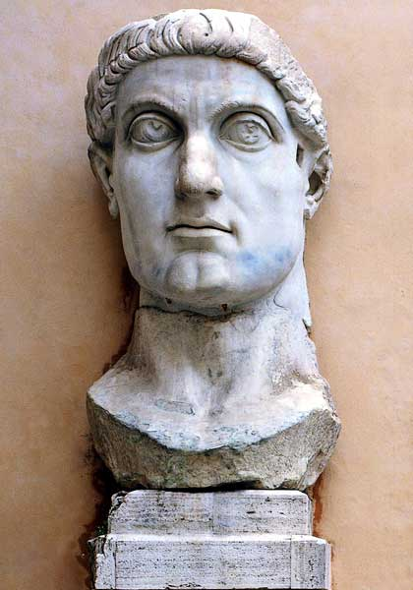
A) Les structures de l’Empire tardif
Le pouvoir et l’administration
Qui sont les empereurs romains ?
L’administration centrale
L’administration locale
La religion
Persécutions et conversion
La vie religieuse
L’idéologie chrétienne
La vie locale
Dans le mode urbain
Dans le monde rural
Fragment d’une statue de l’empereur Constantin (Rome, Palais des Conservateurs)

Slide 6
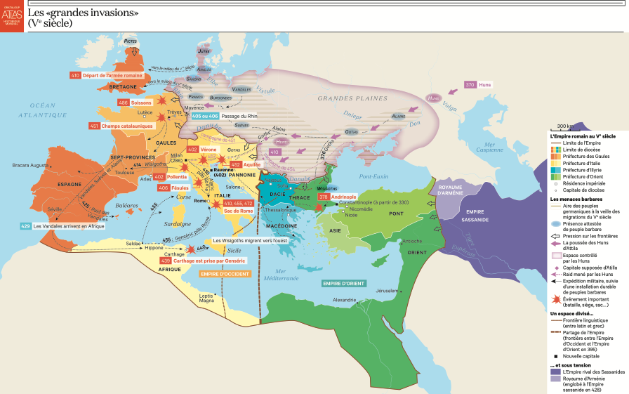
Deux expressions ancrées et pourtant réductrices
« Barbare » : grec barbaroi déjà chez Hérodote
« Grandes invasions » : inventé par Emmanuel de Las Cases en 1801
Théorie de l’ethnogenèse (Reinhart Wenskus, Herwig Wolfram)

Slide 7
Division de l’empire et « invasions » barbares

Slide 8
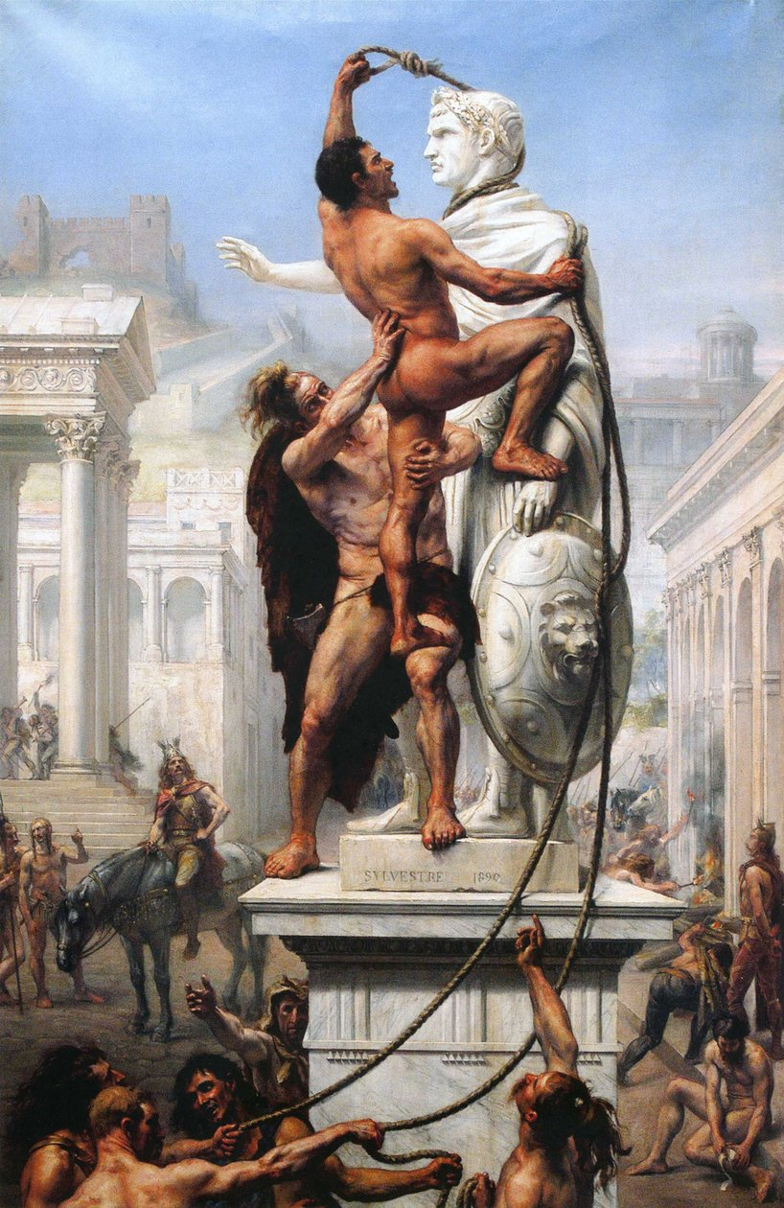
B) L’installation des « barbares » et la chute de l’Empire
Le début des migrations germaniques
Les Germains jusqu’en 378
Les premières incursions
Grandes migrations et chute de l’Empire (378-476)
De la bataille d’Andrinople aux héritiers de Théodose
(378-406)
La décennie terrible (407-418)
L’effondrement de l’Empire romain d’Occident (418-476)
Pourquoi l’Empire est tombé en Occident ?
La cohabitation romano-barbare
Les termes de la cohabitation
Tensions et séparations
Une fusion inévitable ?
Le sac de Rome par les Wisigoths en 410.
Joseph-Noël Sylvestre (musée Paul Valéry, Sète, 1890)

Slide 9
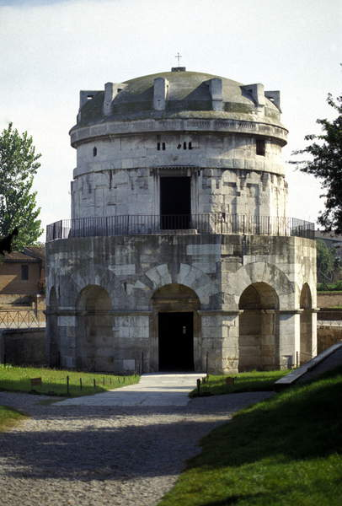
C) Radiographie des royaumes « barbares »
Les royaumes éphémères : Huns, Gépides et Vandales
Le royaume Wisigoth
Une histoire agitée
Cultures et politique chez les Wisigoths
La fin d’un royaume
L’Italie entre Romains et « barbares »
L’Italie de Théodoric
L’Italie lombarde
Les royaumes anglo-saxons
Des peuples intégrés dans le royaume franc :
Burgondes et Alamans
Mausolée de Théodoric à Ravenne

Slide 10
Vers 500

Slide 11
II. Le royaume franc de Clovis à Dagobert
(481-639)

Slide 12
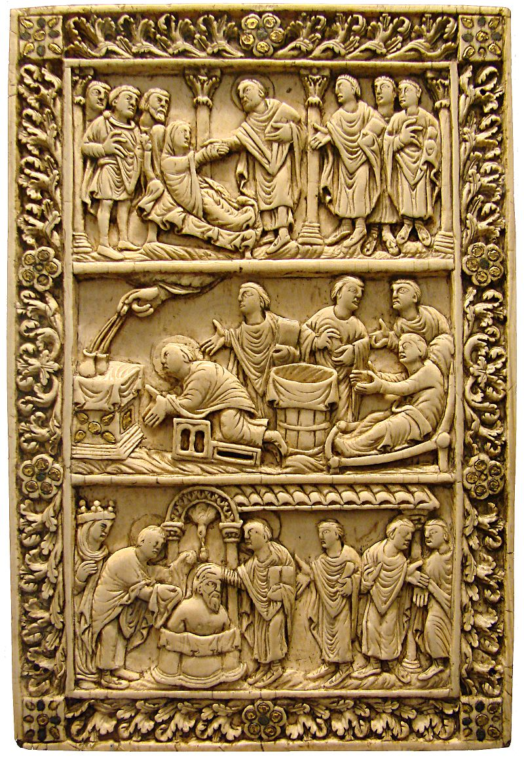
A) L’émergence d’un royaume
Les origines
Clodion (Dispargum : Duisburg?, Arras, Cambrai)
Mérovée
Childéric (Toxandrie, Tongres) puis Tournai
Clovis, retour sur un mythe
Amiens, Musée de Picardie. Ivoire carolingien de saint Remi, IXe siècle. Probablement plaque de reliure d’un manuscrit d’une Vie de saint Remi. Au registre inférieur, le baptême de Clovis.

Slide 13
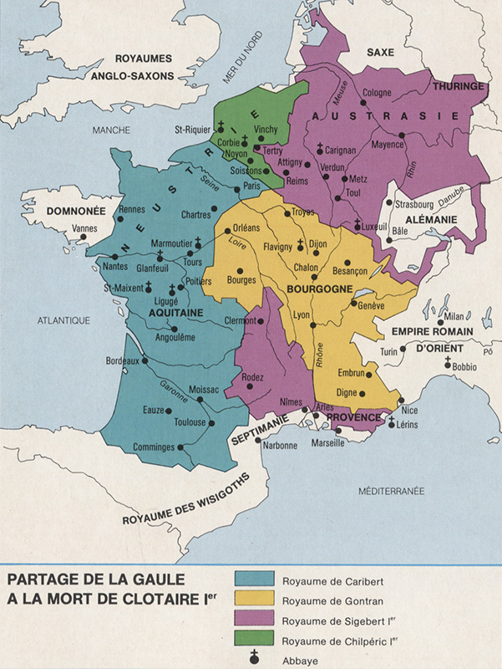
B) Les successeurs de Clovis
Un royaume partagé
La faide royale (570-613)
Clotaire II et Dagobert :
un apogée ?

Slide 14
C) Les structures politiques et administratives du regnum francorum
Géographie administrative du royaume des Francs
Les fondements juridiques et administratifs de la monarchie franque

Slide 15
III. L’ascension des Carolingiens
(639-814)

Slide 16
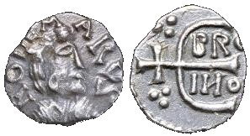
A) Des rois mérovingiens faibles
Crise de la royauté mérovingienne et renforcement du pouvoir des maires du palais
Le renforcement du poids de l’aristocratie locale
Neustrie
Rois :
  Clovis II (639-657)
  Clotaire III (657-673)
  Thierry III (673-691)
Maires du palais :
  Aega (629-641)
  Erchinoald (641-658)
  Ebroïn (658-683)
Austrasie
Rois :
  Sigebert III (639-656)
  Childéric « l’adopté » (656-662)
  Childéric II (662-675)
  Clovis III (675-676)
  Dagobert II (676-679)
Maires du palais :
  Pépin de Landen (639-640)
  Othon (640-643)
  Grimoald (643-657)
  Wulfoald (662-676)
Denier d'Ebroïn au nom du monétaire Rodemarus, frappé à Paris

Slide 17
B) Les Pippinides ou premiers Carolingiens
Les origines d’une dynastie
Herstal
Vassi, sodales
Dorestad
Willibrord
Charles Martel
Les deux sacres de Pépin le Bref

Slide 18
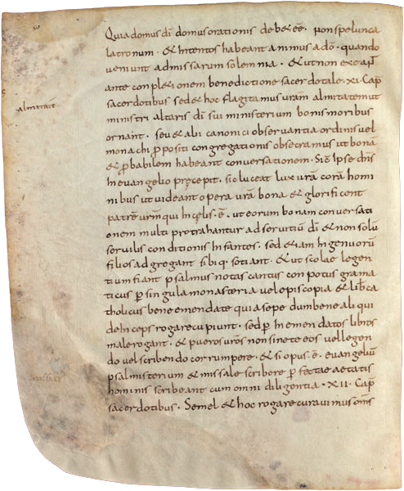
C) Une royauté carolingienne triomphante
Les conquêtes de Charlemagne
Le couronnement impérial de Charlemagne en 800
Une réorganisation administrative
La « renaissance » carolingienne des arts et des lettres
Copie du IXe du capitulaire Admonitio generalis de Charlemagne du 23 mars 789 (Paris, BnF, ms. lat. 10758, fol.50v)

Slide 20
IV. Vers une société féodale
(Xe-XIe siècles)

Slide 21
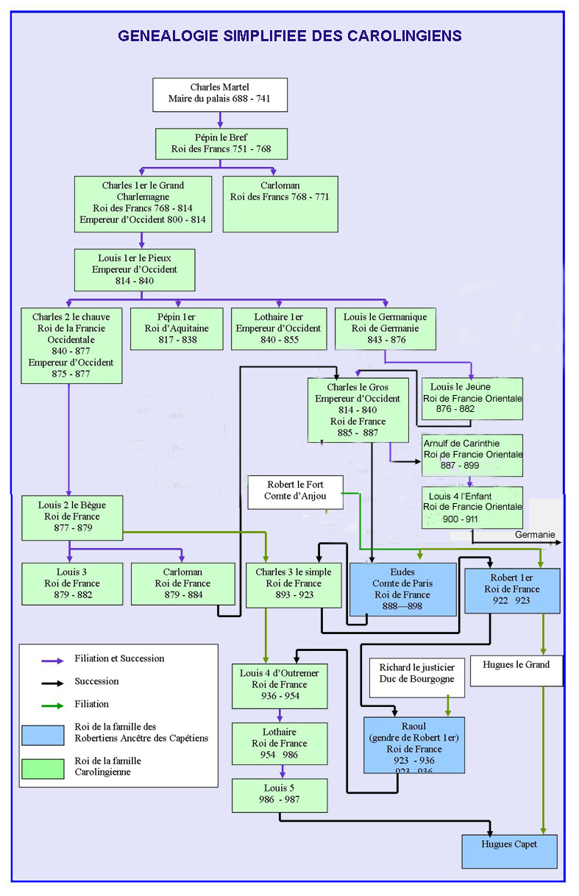
A) La fin du rêve carolingien
(814-888)
Le règne de Louis le Pieux (814-840)
Éclatement de l’empire, émergence de royaumes et principautés
Des pressions extérieures :
Normands, Sarrasins et Magyars
L’élection d’Hugues Capet et le changement dynastique

Slide 23
La crise du monde carolingien
(IXe-Xe siècle)

Slide 24
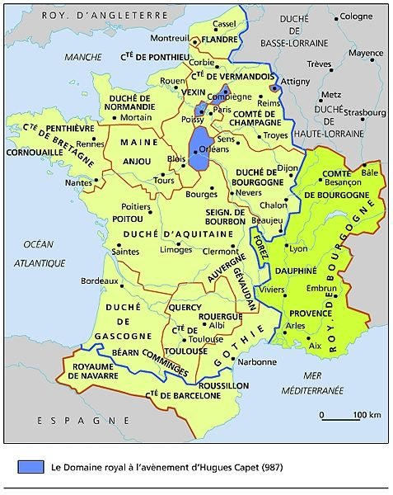
B) L’essor des principes et principautés
Les origines de la puissance des aristocraties régionales
L’émergence de puissances principautés
Les princes ou l’élite de l’aristocratie

Slide 25
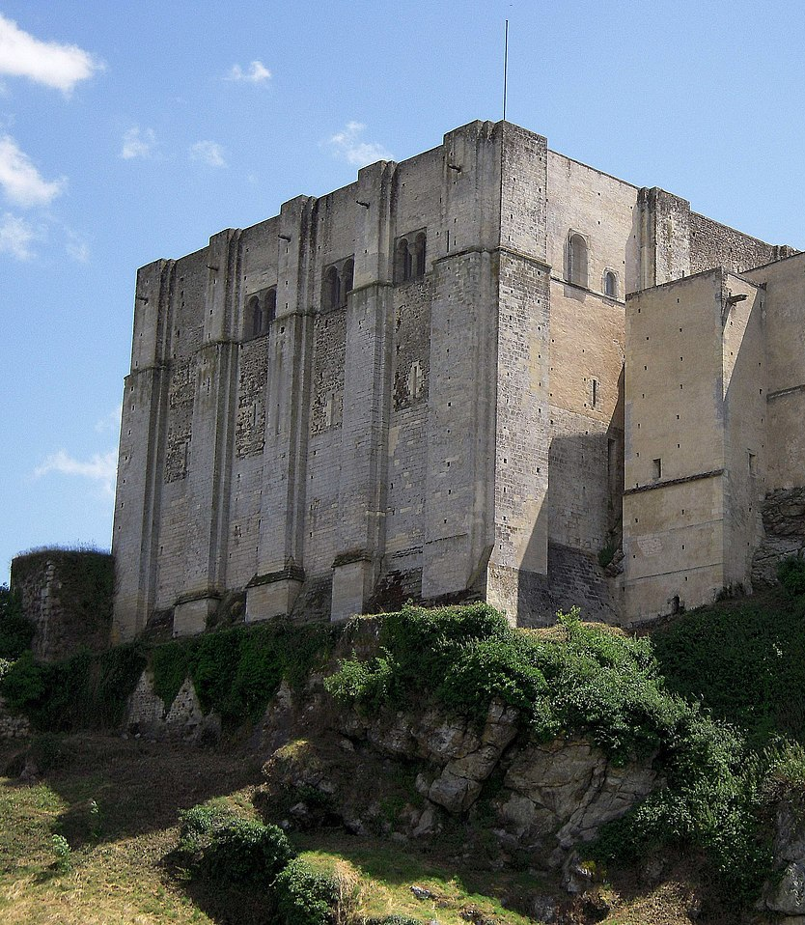
C) L’essor de relations de type « féodales »
Fidélité et vassalité au haut Moyen Âge
Une mise en ordre cléricale de la société
L’ordre seigneurial
Donjon du château de Falaise (début du XIe siècle)

